Slide 1
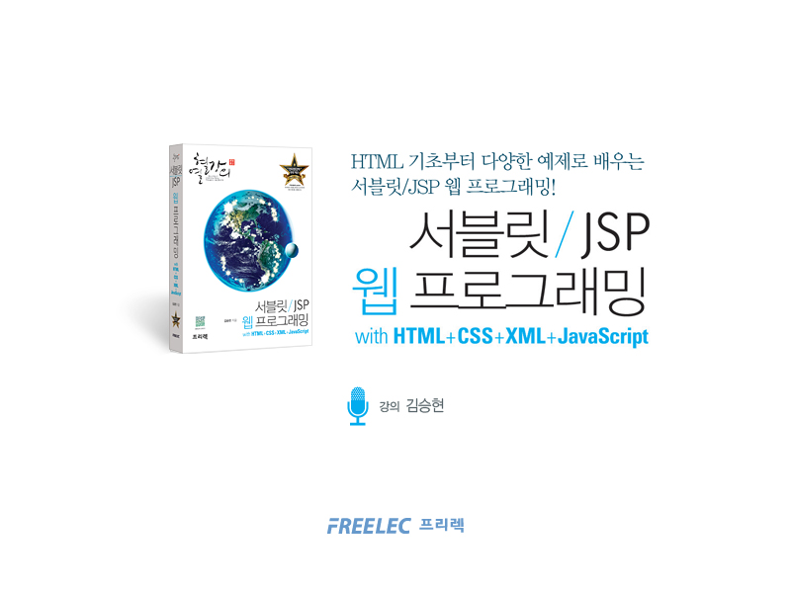
Part 3 웹 프로그래밍 : JSP편
라운드 25. EL과 JSTL

Slide 2
Agenda
EL 표현식을 작성하는 방법을 학습한다.
<c> 태그의 속성과 사용법을 학습한다.
<fmt> 태그의 속성과 사용법을 학습한다.
<sql> 태그의 속성과 사용법을 학습한다.

Slide 3
25.1 EL
- EL (Expression Language)
: jsp 파일에서 데이터를 표현하기 위한 언어
: <%@page isELIgnored=“true | false” %> ← EL을 무시할 것인지 여부
: 형식 - ${ EL 표현식 }
ex) ${ 변수 }, ${ 객체.속성 }, ${ 객체[“속성”] }, ${ 배열객체[번호] }, ${ 배열객체[“번호”]}
: 데이터 저장 영역 관련 객체
→ pageScope, requestScope, sessionScope, applicationScope, pageContext
: 매개변수 관련 객체
→ initParam, param, paramValue
: 쿠키 관련 객체
→ cookie
: 헤더 관련 객체
→ header, headerValues
- EL 연산자
: [], ., (), -, not, !, empty, *, /, %, div, mod, +, -, <, >, <=, >=, lt, gt, le, ge, ==, !=, eq, ne, &&, and, ||, or

Slide 4
25.2 JSTL – c 태그
- c 태그
: <c:set var=“..” value=“..” scope=“..”/>
: <c:remove var=“..” scope=“..”/>
: <c:out value=“..” default=“..” escapeXml=“true | false”/>
: <c:param name=“..” value=“..”/>
: <c:import url=“..”/>
: <c:redirect url=“..”/>
: <c:url value=“..”/>
: <c:catch var=“..”> ~ </c:catch>
: <c:if test=“..” var=“..” scope=“..”> ~ </c:if>
: <c:choose>
<c:when test=“..”> ~ </c:when><c:otherwise> ~ </c:otherwise>
</c:choose>
: <c:forEach var=“..” begin=“..” end=“..” step=“..”> ~ </c:forEach>
: <c:forTokens var=“..” items=“..” delims=“..” varStatus=“..”> ~ </c:forTokens>

Slide 5
25.2 JSTL – fmt 태그
- fmt 태그
: <fmt:requestEncoding value=“문자셋”/>
: <fmt:setLocale value=“지역셋” scope=“..”/>
: <fmt:timeZone value=“시간대셋”>
<fmt:formatDate value=“..”/>
</fmt:timeZone>
: <fmt:setTimeZone value=“시간대셋” var=“..” scope=“..”/>
: <fmt:bundle basename=“..”>
<fmt:message key=“..”/>
</fmt:bundle>
: <fmt:setBundle basename=“..”/>
: <fmt:message key=“..”/>
: <fmt:param value=“..”/>
: <fmt:formatNumber value=“..” type=“..”/>
→ pattern, maxIntegerDigits, maxFractionDigits
: <fmt:parseNumber value=“..” integerOnly=“true | false”/>
: <fmt:formatDate value=“..” type=“time | date | both”/> → type or pattern
: <fmt:parseDate value=“..” pattern=“..” var=“..”/>

Slide 6
25.2 JSTL – sql 태그
- sql 태그
: <sql:setDataSource var=“..” scope=“..” driver=“..” url=“..” user=“..” password=“..”/>
: <sql:query dataSource=“..” var=“..” scope=“..” sql=“..”>
<sql:param value=“..”/>
</sql:query>
: <sql:update dataSource=“..” sql=“..”>
<sql:param value=“..”/>
</sql:update>
: <sql:transaction dataSource=“..” isolation=“..”>
<sql:update />
<sql:query />
</sql:transaction>

Slide 7
Summary
jsp 파일에서 데이터를 표현할 수 있는 하나의 방법으로 EL을 사용할 수 있다.
jstl은 사용자 정의 태그 처럼 만들어진 태그들인데 개발자들이 자주 사용하는 것들을 모아 apache 그룹에서 관리하는 태그들이다.
jstl 중에서는 c, fmt, sql 태그가 많이 사용된다.

